Slide 1
СУЧАСНИЙ ШКІЛЬНИЙ КУРС фізики
3 курс - 014 Середня освіта (фізика)
факультет комп`ютерних наук, фізики та математики
Програма внесена до Збірника авторських програм з дисциплін кафедри фізики та методики її навчання Херсонський державний університет для підготовки студентів на здобуття ступенів вищої освіти «бакалавр», «магістр». Свідоцтво про реєстрацію авторських прав №79262 від 02.04.2018.

Slide 2
Актуальність введення спецкурсу У сучасному суспільстві мають місце швидкі і глибокі зміни, які супроводжуються нововведеннями у всіх його інститутах. Система освіти завжди реагувала на зміни, що відбувались у суспільстві, задовольняючи його потреби щодо якості підготовки молоді до життя. У зв’язку з тим, що цілі фізичної освіти змінюються з часом, реформується і зміст навчання фізики, на який впливають стан розвитку науки – фізики, ступінь розвитку інформаційного середовища, тенденції розвитку природничо-наукової, в тому числі і фізичної, освіти та ін.

Slide 3
Мета курсу
Мета курсу полягає в ознайомленні студентів з сучасними підходами до формування змісту шкільної фізичної освіти, особливостями будови сучасного шкільного курсу фізики, специфікою організації навчання учнів фізики в умовах компетентнісного підходу до навчання.

Slide 4
Теоретичні завдання: ознайомити майбутніх вчителів з методологічними засадами організації навчального процесу з фізики в сучасній школі, до складу яких входять новий Державний стандарт базової і повної загальної середньої освіти , концепція профільного навчання, накази і інструктивні листи МОН України.
Практичні завдання: навчити майбутніх вчителів реалізовувати вимоги зазначених методологічних засад (підходів) у практиці навчання учнів фізики.

Slide 5
Після вивчення курсу студенти повинні знати:
сутність кожного з наведених у Державному стандарті підходів до навчання фізики учнів;
вимоги, які висуває кожен підхід до організації навчального процесу;
можливості реалізації кожного підходу у навчанні фізики учнів і студентів.;
структуру занять (уроків, лекцій, практичних) у різних технологіях навчання;
структуру і зміст сучасних шкільних підручників фізики.
Після вивчення курсу студенти повинні вміти:
аналізувати підручники фізики з позицій наявності можливостей для реалізації кожного з наведених підходів до навчання учнів;
проектувати навчання фізики учнів, орієнтоване на реалізацію певного підходу;
розробляти завдання, необхідні для реалізації поставлених цілей навчання фізики.

Slide 6
Програма навчальної дисципліни
Тема 1. Новий Державний стандарт і Концепція профільного навчання як методологічна основа побудови ШКФ Нормативні документи, що регламентують навчальний процес з фізики в школі (навчальний план, робоча програма, інструктивні листи).
Тема 2. Структура сучасного шкільного курсу фізики та характеристика пропедевтичного основного і профільного етапів навчання фізики у ЗНЗ.
Тема3. Підручник як засіб навчання фізики та його структура, вимоги до змісту і оформлення. Дидактичне забезпечення навчання учнів фізики в школі (зошити, збірники задач, контр.робіт). Види завдань для учнів по роботі з підручником.

Slide 7
Програма навчальної дисципліни
Тема 4. Методичний аналіз підручників «Фізика-7» з позицій можливостей для навчання, розвитку і виховання учнів.
Тема 5. Методичний аналіз підручників «Фізика-8» з позицій можливостей для навчання, розвитку і виховання учнів.
Тема 6. Методичний аналіз підручників «Фізика-9» з позицій можливостей для навчання, розвитку і виховання учнів.

Slide 8
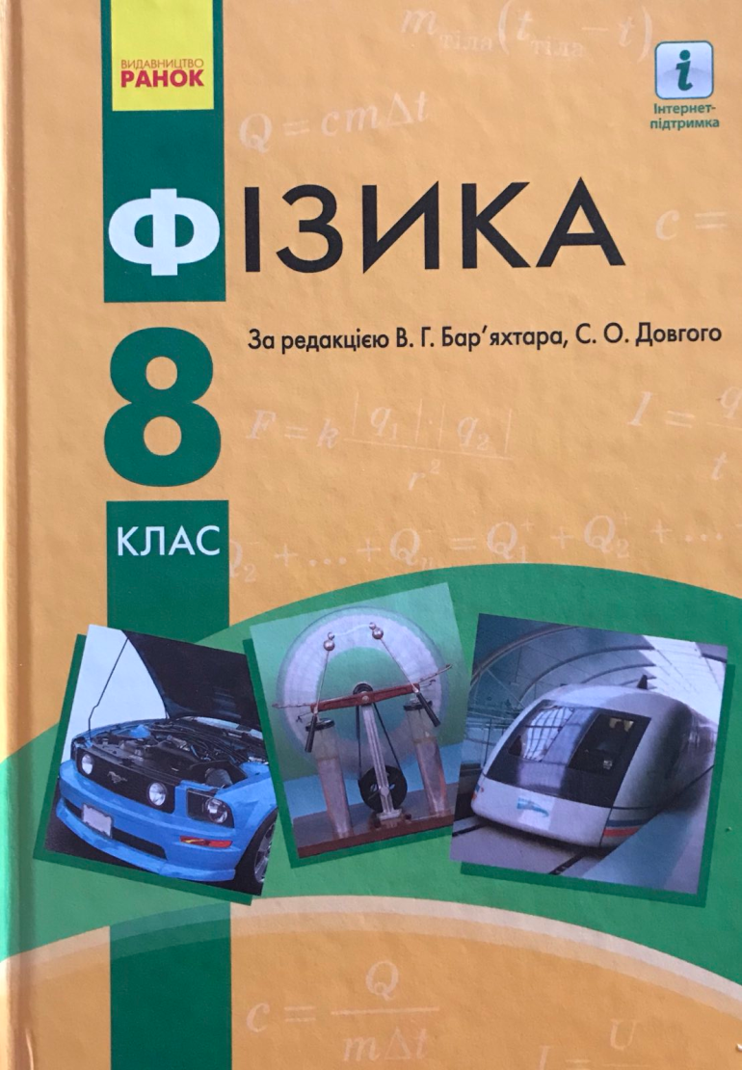
ПІДРУЧНИК – ГОЛОВНЕ ЗНАРЯДДЯ УЧНЯ!

Slide 9
Програма навчальної дисципліни
Тема 7. Методичний аналіз підручників «Фізика-10» з позицій можливостей для навчання, розвитку і виховання учнів (базовий і профільний рівні).
Тема 8. Методичний аналіз підручників «Фізика-11» з позицій можливостей для навчання, розвитку і виховання учнів (базовий і профільний рівні).
Тема 9. Методичний аналіз підручників фізики для профільної школи з позицій можливостей для навчання, розвитку і виховання учнів та підготовки до вибору майбутньої професії.
Тема 10. Проблеми сучасного шкільного курсу фізики Проблема оновлення змісту шкільного курсу фізики. Проблема фізичного експерименту. Проблема підвищення якості навчання учнів фізики (Моніторинг якості фізичної освіти (ТІМSS, PIZA). Незалежне оцінювання як форма контролю.

Slide 10
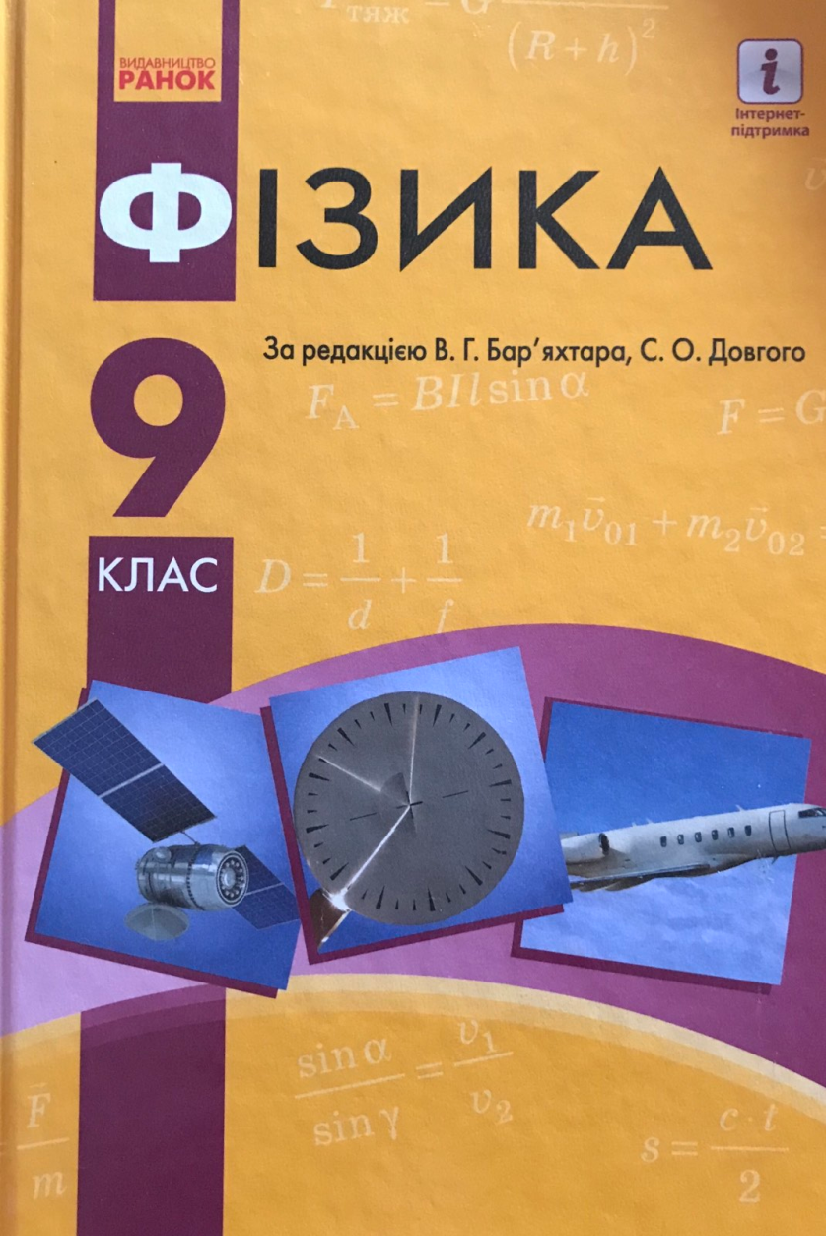
ПІДРУЧНИК – ГОЛОВНЕ ЗНАРЯДДЯ УЧНЯ
ВАМ БУДЕ ЦІКАВО!

